Slide 1

Рекомендательные системы
Басалов Юрий
руководитель группы
разработки компании DDPlanet

Slide 2

Рекомендательные системы
Это подкласс системы фильтрации информации, которая стремится предсказать «рейтинг» или «предпочтение», которое пользователь дал бы какому-то объекту.
Пользователь непосредственно не взаимодействует с такими системами.
Метрики, обычно, оценивают точность предсказания «рейтинг» или «предпочтение.
Основная бизнес-цель - формирование и оптимизация предложений продуктов для пользователей. Другие бизнес-цели лежат за пределами рекомендательных систем.

Slide 3

Основные подходы
Рекомедательные системы
Неперсонализированные
Персонализированные
Popularity based
Collaborative filtering
Content based
User based
Matrix factorization
Item based
KNN based
Neural Network

Slide 4

Explicit vs Implicit
Explicit (явная) оценка ползователя:
рейтинг продукта
сложно получить
оценка не объективна (в том числе и рамках одного пользователя)
Implicit (скрытая) оценка ползователя:
история просмотров, покупок и тд
легко получить
много ложно положительно данных
дискретная

Slide 5

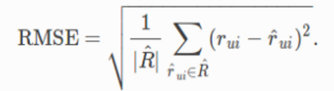
Explicit метрики
Mean Absolute Error (средняя ошибка)
Root Mean Squared Error
(среднеквадратичная ошибка)

Slide 6
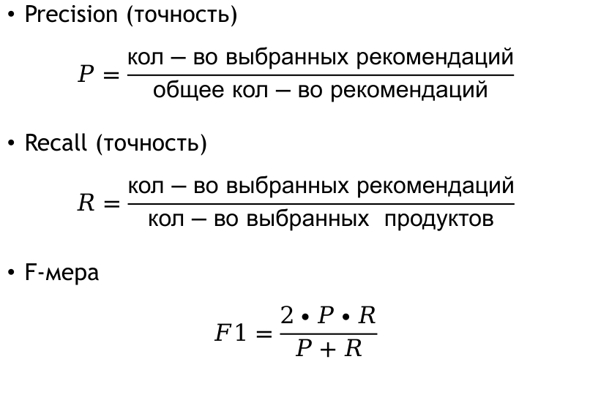
Implicit метрики
Precision (точность)
$$P=\frac{кол−во выбранных рекомендаций}{общее кол−во рекомендаций}$$
Recall (точность)
$$R=\frac{кол−во выбранных рекомендаций}{кол−во выбранных продуктов}$$
F-мера
$$F1=\frac{2∙P∙R}{P+R}$$

Slide 7
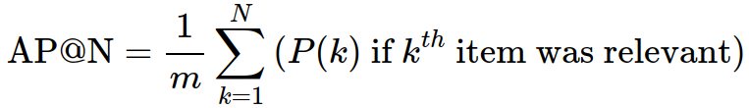
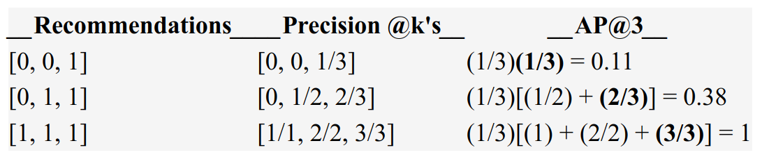
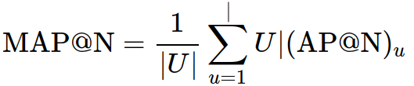
Implicit метрики
Average Precision (AP)
Mean Average Precision (MAP)
Аналогично вводятся AR и MAR

Slide 8


Общие метрики
Coverage (покрытие) - доля продуктов, которые будут рекомендованы
Novelty (новизна) - степень того, насколько часто пользователям будут рекомендоваться продукты, которые им неизвестны
Personalization (персонализация) - насколько рекомендации для разных пользователей различаются

Slide 9

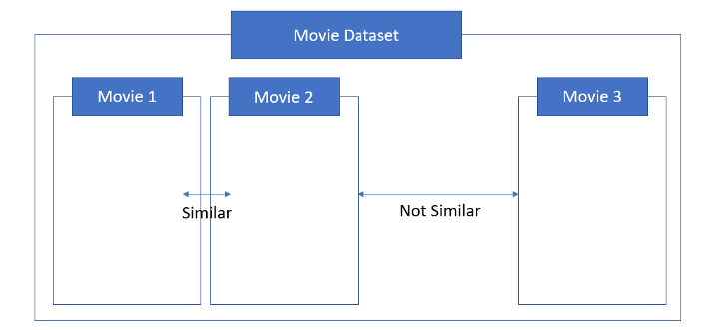
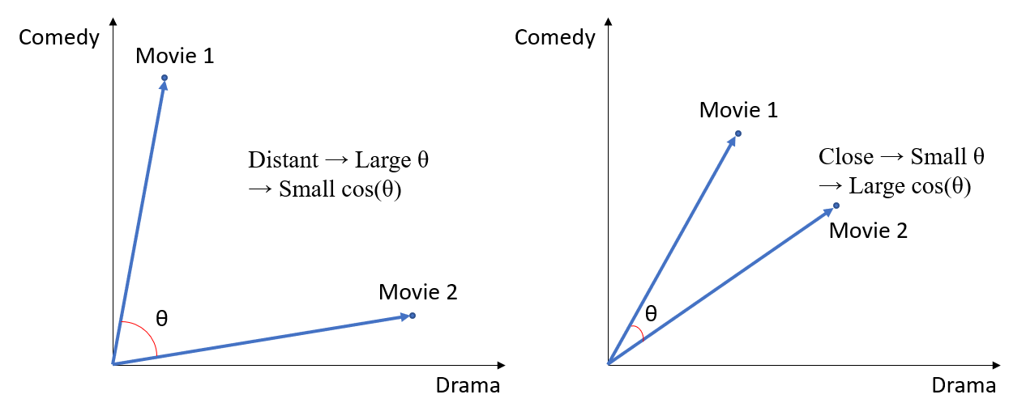
Content based

Slide 10

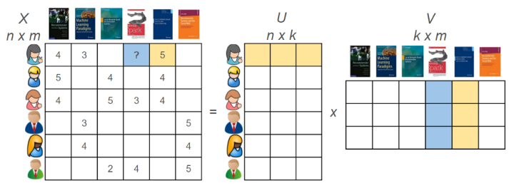
Collabrative filtering
Matrix factorization
LU, SVD разложения
библиотеки Surprise, Turicreate

Slide 11
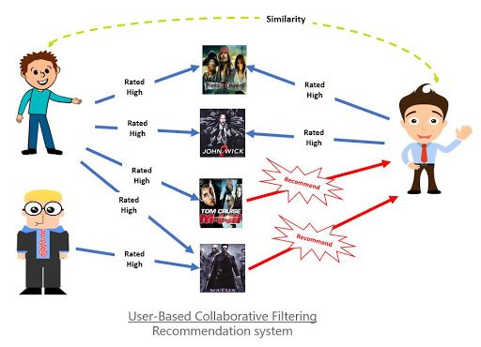
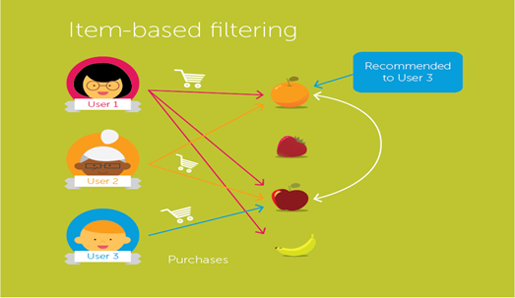
Collabrative filtering
KNN

